Slide 1
BIOLOGIYA
7-
sinf
Mavzu:
MOLLYUSKALAR
TIPI

Slide 2
Dars rejasi
Qorinoyoqli mollyuskalar sinfi
1
BUGUNGI DARSIMIZDA
Qorinoyoqli mollyuskalarning xilma-xilligi
2

Slide 3
MUSTAHKAMLASH
1. Yomg‘ir chuvalchangining ayirish sistemasi qanday tuzilgan?
a) ko‘p shoxlangan naychalardan iborat
b) orqa chiqarish teshigiga ochiladi
d) sirtmoqsimon egilgan ingichka naychalardan iborat

Slide 4
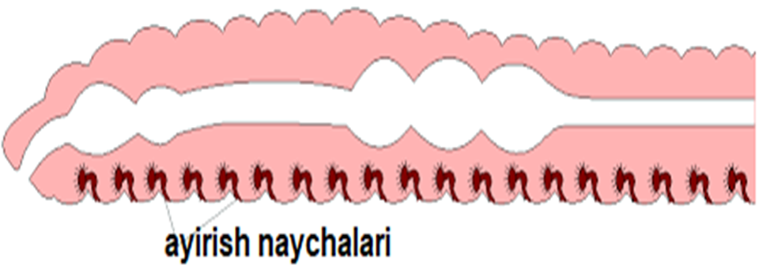
MUSTAHKAMLASH
Javob
Yomg‘ir chuvalchangining ayirish sistemasi qanday tuzilgan?
d) sirtmoqsimon egilgan ingichka naychalardan iborat

Slide 5
MUSTAHKAMLASH
2. Yomg‘ir chuvalchangida yurak vazifasini nima bajaradi?
a) ichak usti qon tomiri bajaradi
b) halqum halqa qon tomirlari bajaradi
d) ichak osti yirik qon tomiri bajaradi

Slide 6
MUSTAHKAMLASH
Javob
Yomg‘ir chuvalchangida yurak vazifasini nima bajaradi?
b) halqum halqa qon tomirlari bajaradi

Slide 7
MUSTAHKAMLASH
Topishmoqda berilgan hayvonning hayoti to‘g‘risida ma’lumot bering.
Yer ostida mitti xivich,
Yer haydaydi erta-yu kech.

Slide 8
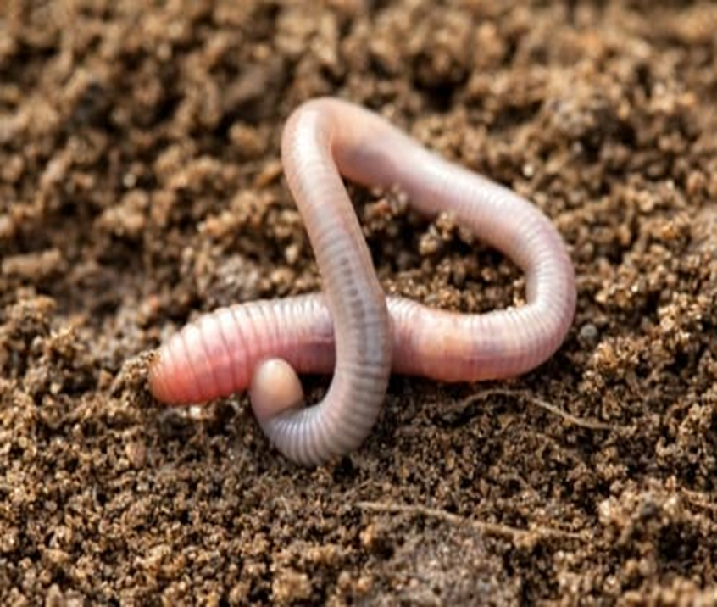
MUSTAHKAMLASH
Bu topishmoqning javobi

Slide 9
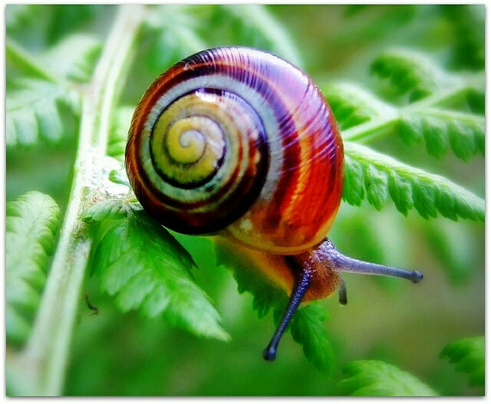
Mallyuskalar tipi
Bu tipga qorinoyoqlilar, ikki pallalilar, boshoyoqlilar sinfi kiradi.
Ular tanasi mantiya teri bilan qoplangan.
U tana sirtida chig‘anoq hosil qiladi.
Mantiya bilan tana oralig‘ida mantiya bo‘shlig‘i bor.
Tana bo‘shlig‘i g‘ovak to‘qima bilan to‘lgan.
Qon aylanish sistemasi ochiq, yuragi rivojlangan.

Slide 10
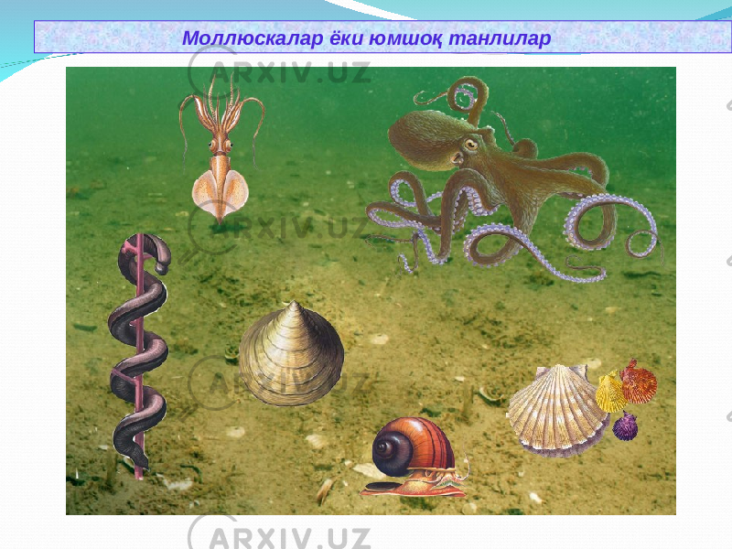
Qorinoyoqli mallyuskalar
Chuchuk suv shillig‘i hovuz va ko‘llarda, daryolarning tinch oqadigan sayoz joylarida hayot kechiradi.
Tanasi spiral o‘ralgan chig‘anoq ichida joylashgan.
Chig‘anoqning kengaygan uchida tanasi chiqadigan keng teshigi bo‘ladi.
Shilliq tanasini mantiya teri o‘rab turadi.

Slide 11
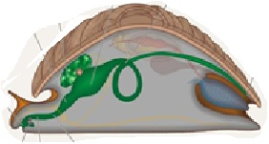
Qorinoyoqli mallyuskalar
Hazm qilish sistemasi og‘iz bo‘shlig‘i, halqum, qizilo‘ngach, oshqozon va ichakdan iborat.
Ichagi chig‘anog‘i ichida halqasimon buralib joylashgan.
Mantiya chetida orqa chiqaruv teshigi bo‘ladi. c

Slide 12
Qorinoyoqli mollyuskalar
Nafas olish sistemasi
Shilliq atmosfera kislorodi bilan nafas oladi.
Chig‘anoqning chetida nafas teshigi bor.
Bu teshik xaltasimon o‘pkaga ochiladi.
O‘pka devori juda ko‘p mayda qon tomirlari bilan qoplangan.
O‘pkadagi havodan qonga kislorod
o‘tadi, qondan karbonat angidrid gazi chiqadi.
Mollyuska nafas olish uchun suv yuzasiga ko‘tariladi va o‘pkasini havo bilan to‘ldirib oladi.

Slide 13
Qorinoyoqli mollyuskalar
Nafas olish sistemasi
Nafas teshigi

Slide 14
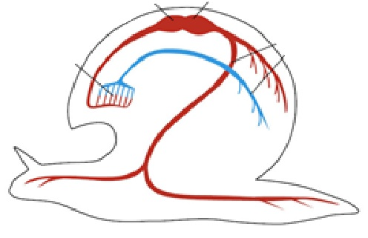
Qorinoyoqli mollyuskalar
Qon aylanish sistemasi
Mollyuska yuragi tanasining orqa tomonida joylashgan, u yurak oldi bo‘lmasi va yurak qorinchasidan iborat.
Yurak kameralari galma-galdan qisqarib, qonni tomirlarga haydaydi.

Slide 15
Qorinoyoqli mollyuskalar
Qon aylanish sistemasi
O‘pkada kislorod bilan to‘yingan qon yurak oldi bo‘lmasiga quyiladi.
Oziq moddalar ham qon orqali to‘qimalarga tashiladi.
Shunday qilib, mollyuskalar qon tomirlari ochiq qon aylanish sistemasini hosil qiladi.

Slide 16
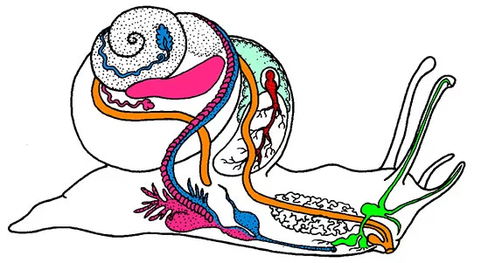
Qorinoyoqli mollyuskalar
Ayirish sistemasi
Chuchuk suv shillig‘ining tasmaga o‘xshash yagona buyragi tuzilishi yomg‘ir chuvalchangi ayirish organiga o‘xshaydi.
Buyrakning voronkasimon kengaygan uchi yurak oldi bo‘lmasiga, ikkinchi uchi esa mantiya chetiga ochiladi.
4

Slide 17
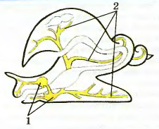
Qorinoyoqli mollyuskalar
Nerv sistemasi
Suv shillig‘ining tanasida bir necha juft nerv tugunlari joylashgan.
Bu tugunlardan mollyuskalarning hamma organlariga nervlar chiqadi.

Slide 18
Qorinoyoqli mollyuskalar
Ko‘payishi.
Suv shillig‘i – germafrodit hayvon.
U uzun shilimshiq ip ichiga tizimcha shaklida juda ko‘p tuxum qo‘yadi.
Tizimchasi suv o‘tlariga ilakishib qoladi.
Tuxumlardan nozik chig‘anoqli kichik mollyuskalar rivojlanadi.

Slide 19
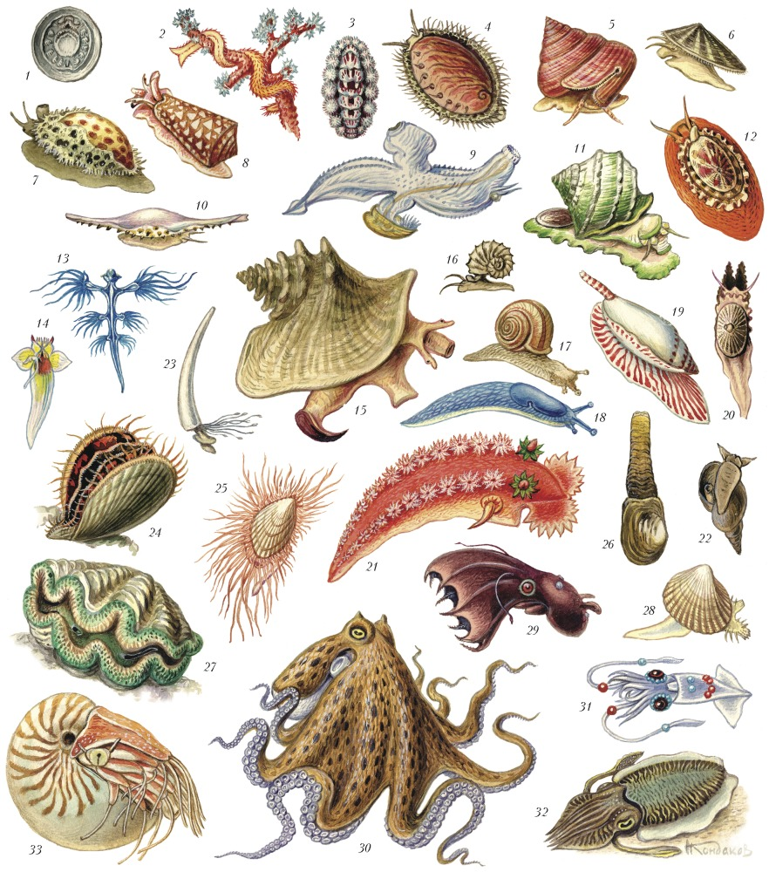
Qorinoyoqli mollyuskalarning xilma - xilligi
Qorinoyoqli mollyuskalar yer yuzida keng tarqalgan, 100 000 ga yaqin turi bor.
O‘zbekiston hududida yalang‘och shilliqlar va bedapoya shillig‘i, suv havzalarida har xil suv shilliqlari uchraydi..

Slide 20
Mustaqil bajarish uchun topshiriq:
Darslikdagi 14- § o‘qing.
Mavzu yakunidagi savollarga
javob yozing.
Darslikdagi 30-rasmni chizing.

Slide 21
E’tiboringiz uchun rahmat!

